Slide 1
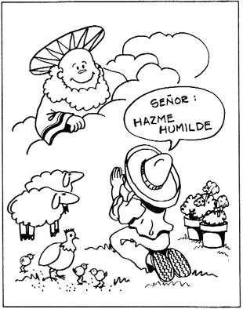
Humildad
La humildad es la conciencia que tenemos acerca de lo que somos, de nuestras fortalezas y debilidades como seres humanos, y que nos impide por lo tanto creernos superiores a los demás. Los que son humildes no se sobrestiman ni maltratan a los menos favorecidos desde el punto de vista social, económico o de educación.
PARA SER HUMILDES...
No permitamos que “se nos suban los humos” cuando obtengamos algún triunfo, premio o distinción en nuestro estudio o nuestro trabajo. La inmensa satisfacción que ello representa es el premio en sí mismo, y no da para que nos creamos superiores al resto del género humano.

